Slide 1
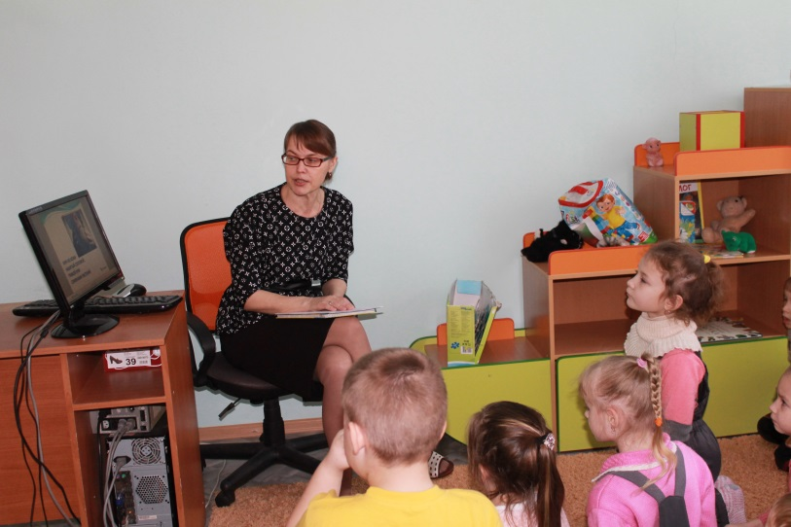
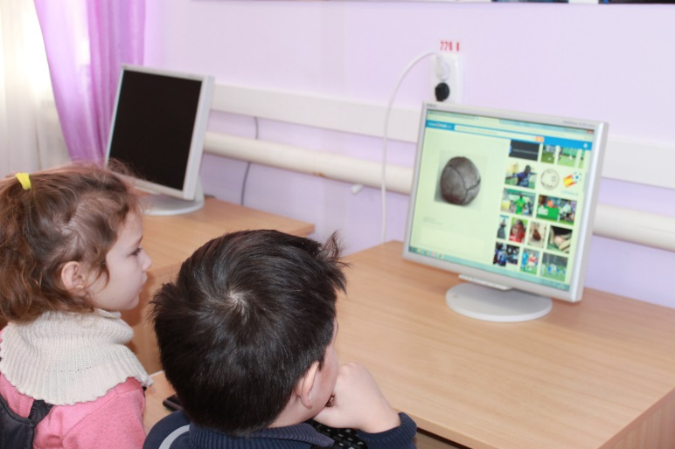
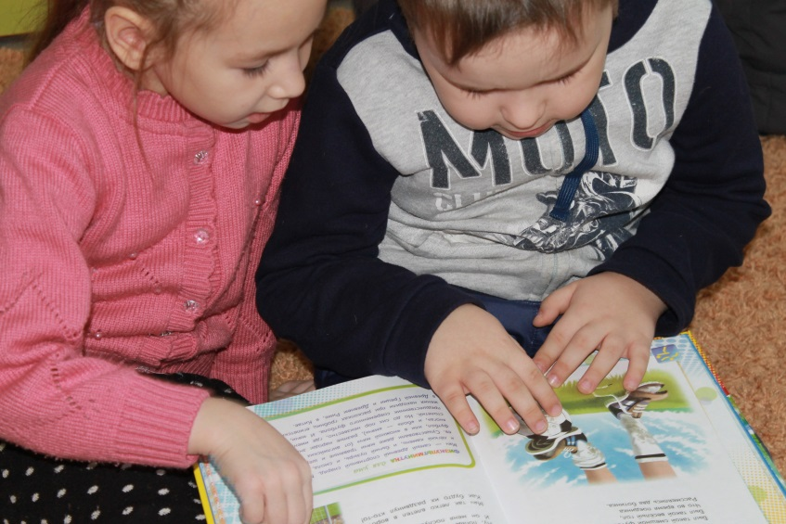
Экскурсия в библиотеку
Прошла очень интересно. Мы слушали, смотрели презентацию.
Узнали много интересного о мячах.
И даже стали постоянными
читателями библиотеки….

Slide 2
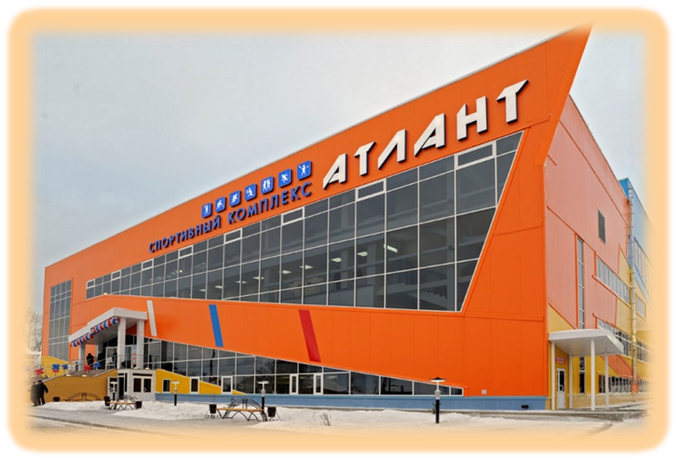
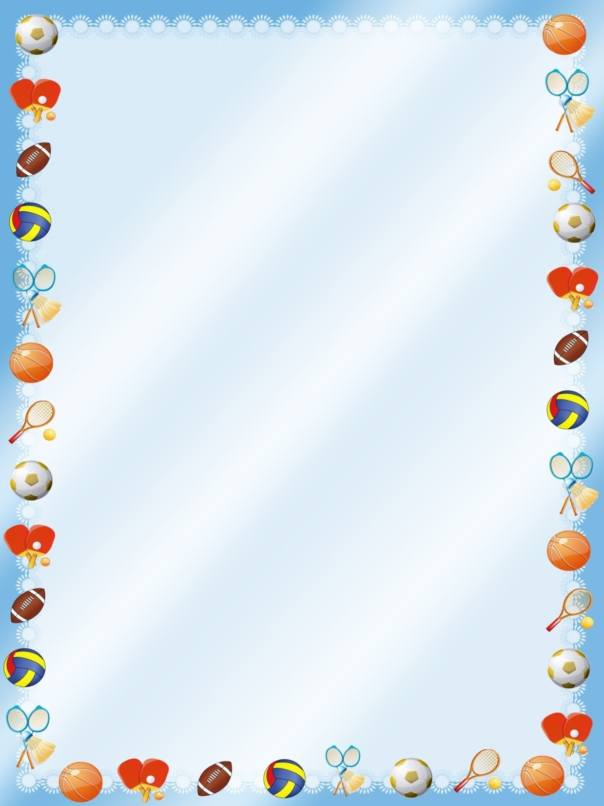
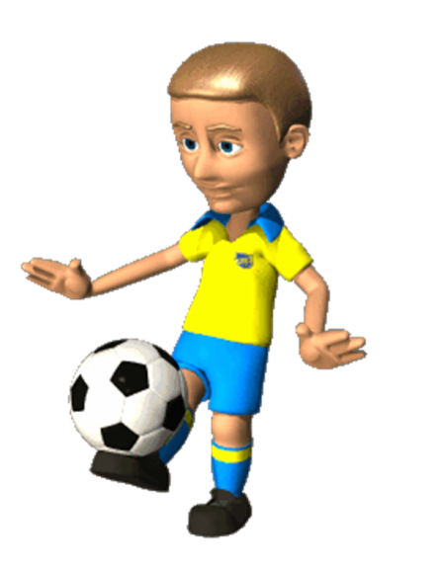
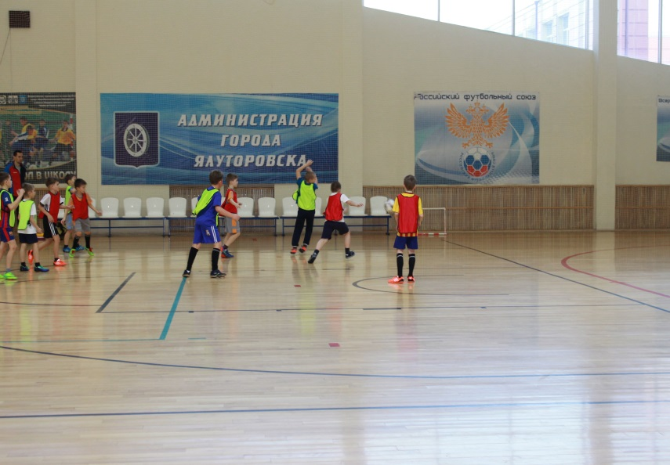
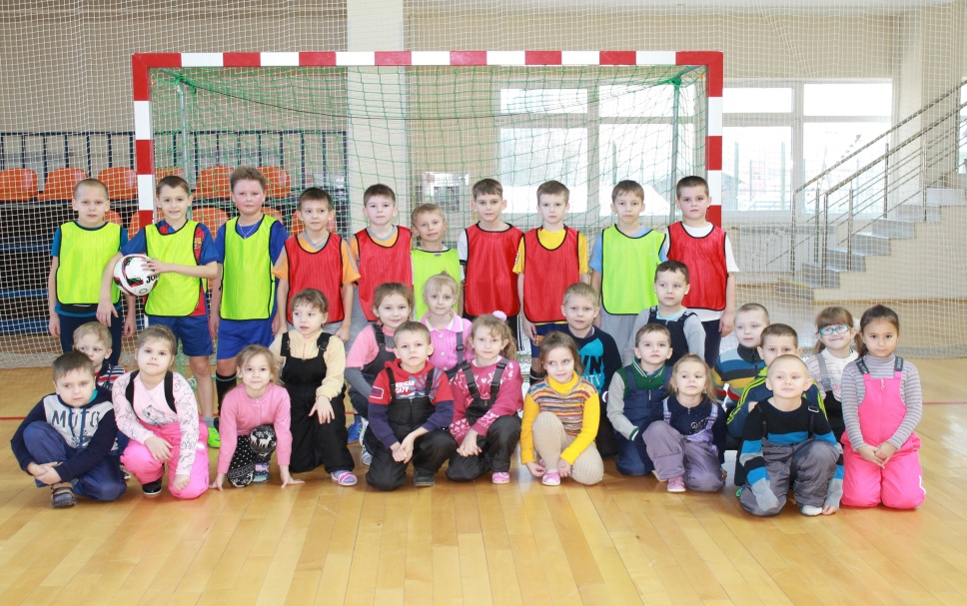
Мы посетили спортивный
комплекс «Атлант»
Оказывается, маленькие футболисты за тренировку пробегают целых 10 километров.
Игра с мячом дарит нам радость, общение и влияет на наше здоровье, укрепляя мышцы, кости.

Slide 3
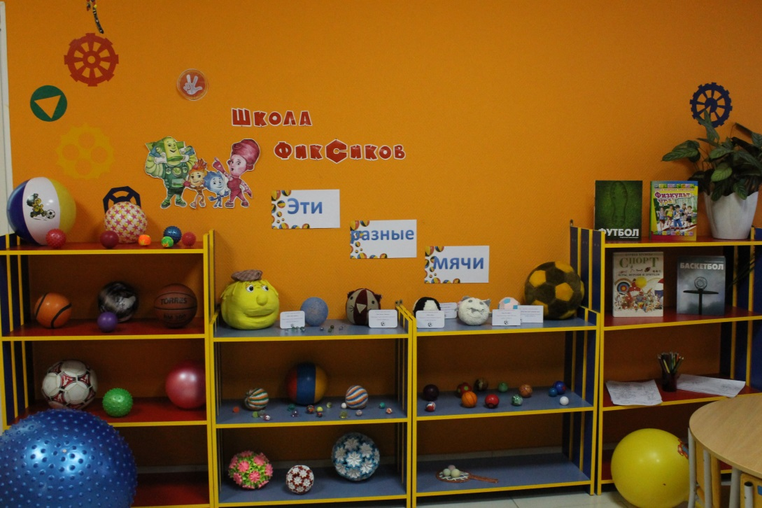
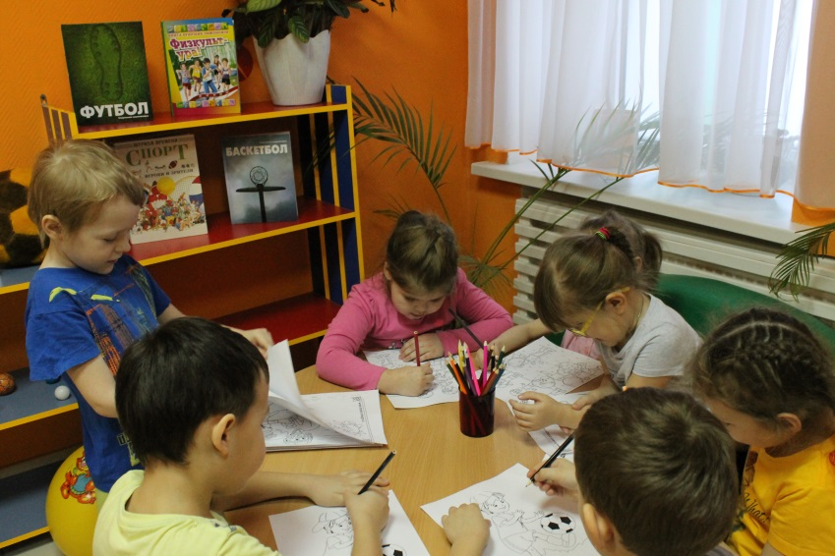
В музеи детского сада прошла интересная выставка
«Эти разные мячи»
Что за чудо наш музей. Сколько много в нем мячей, книг, раскрасок для детей.

Slide 4
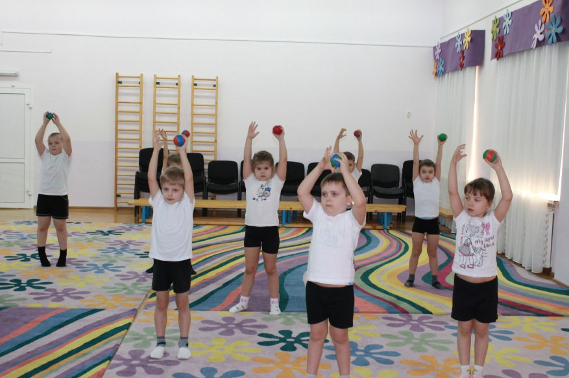
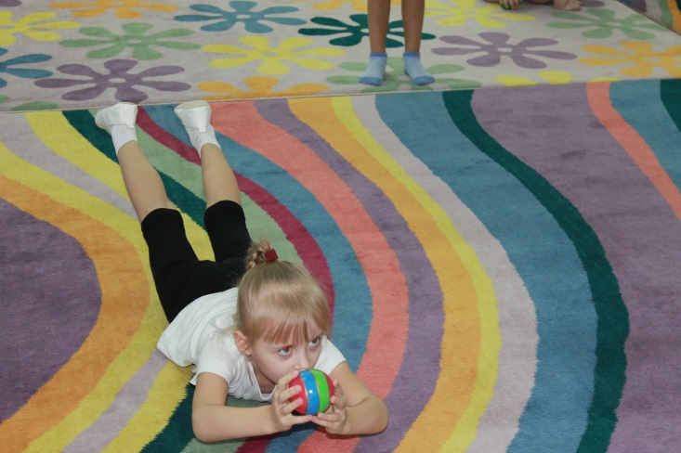
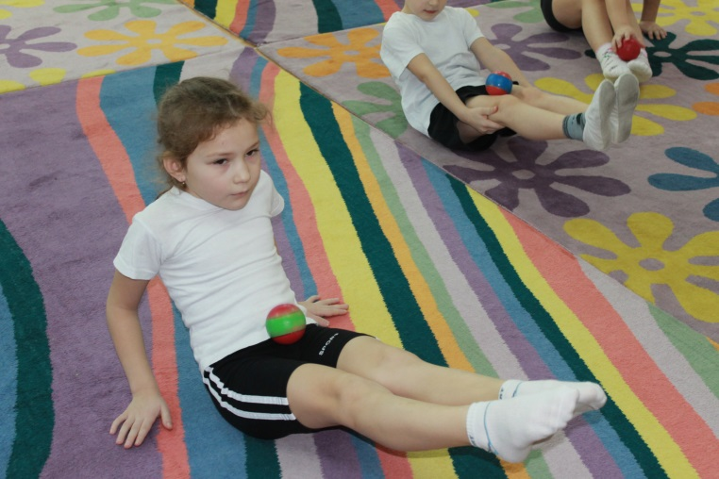
Каждый день у нас, ребятки,
Начинается с зарядки
Сделать на сильней немного
Упражнения с Мячом помогут.
Мы выяснили, что с маленьким мячом можно выполнить различные упражнения, которые помогают для здоровья.

Slide 5
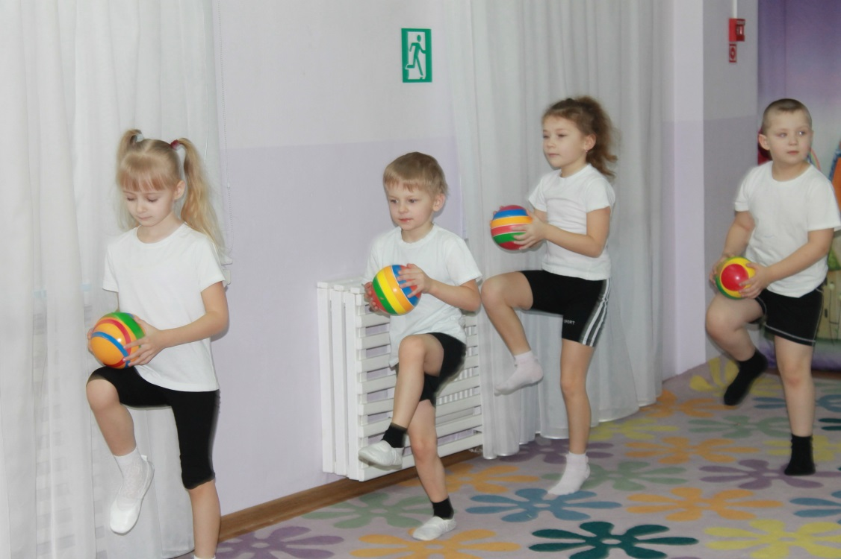
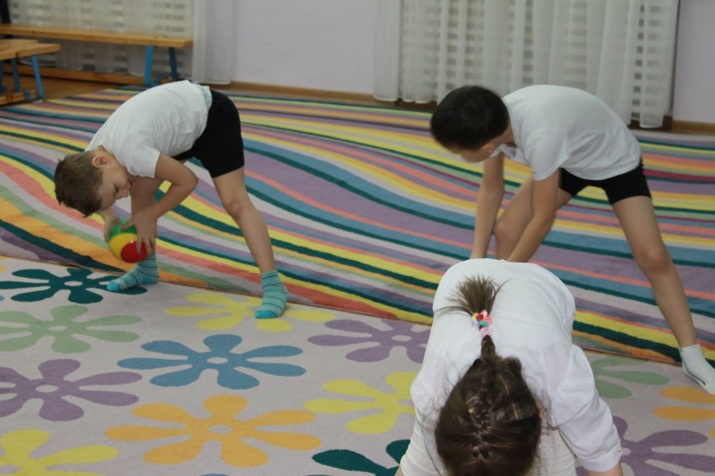
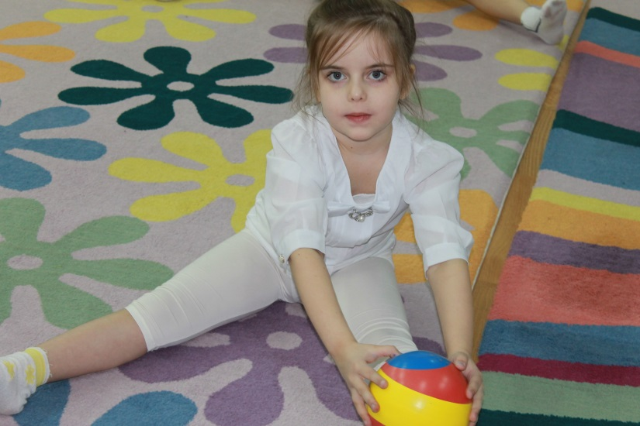
Мы решили проверить ,а как резиновый мяч помогает в здоровье?
Для того чтобы быть здоровым, нужно много тренироваться!

Slide 6
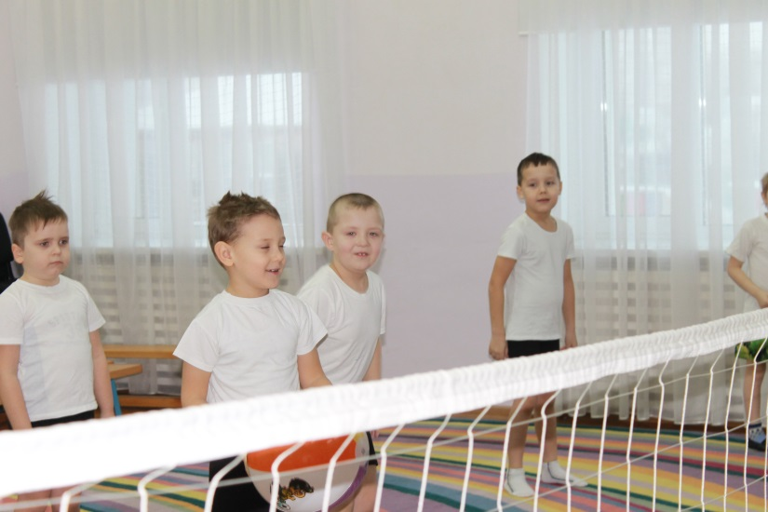
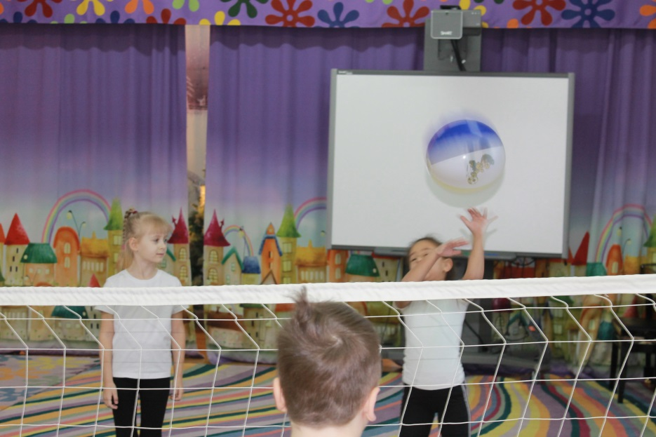
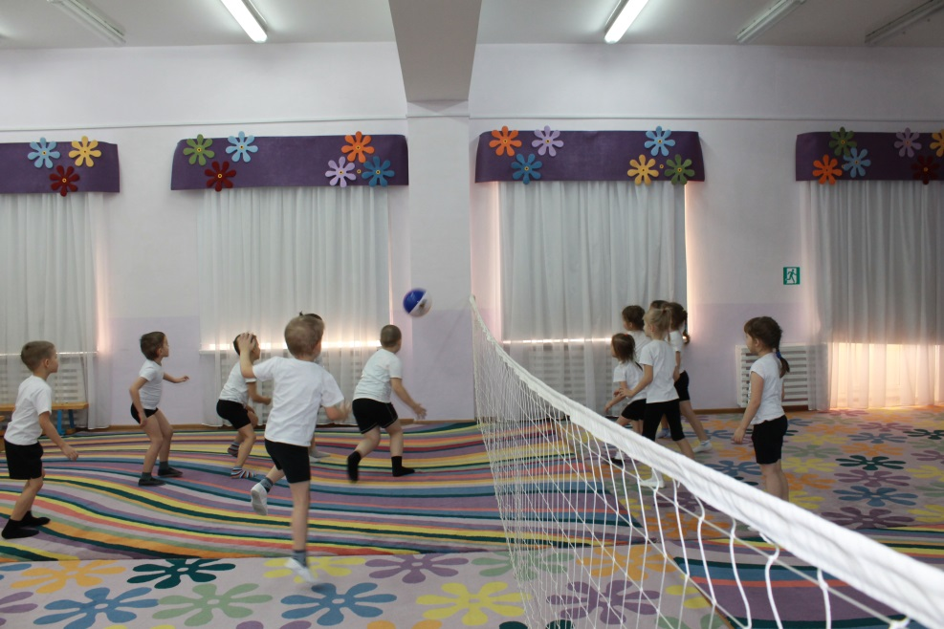
Мы познакомились с игрой волейбол, и узнали что полезного для здоровья дает эта игра?
У нас получилась очень интересная игра
Счет 5:2
в пользу мальчишек

Slide 7
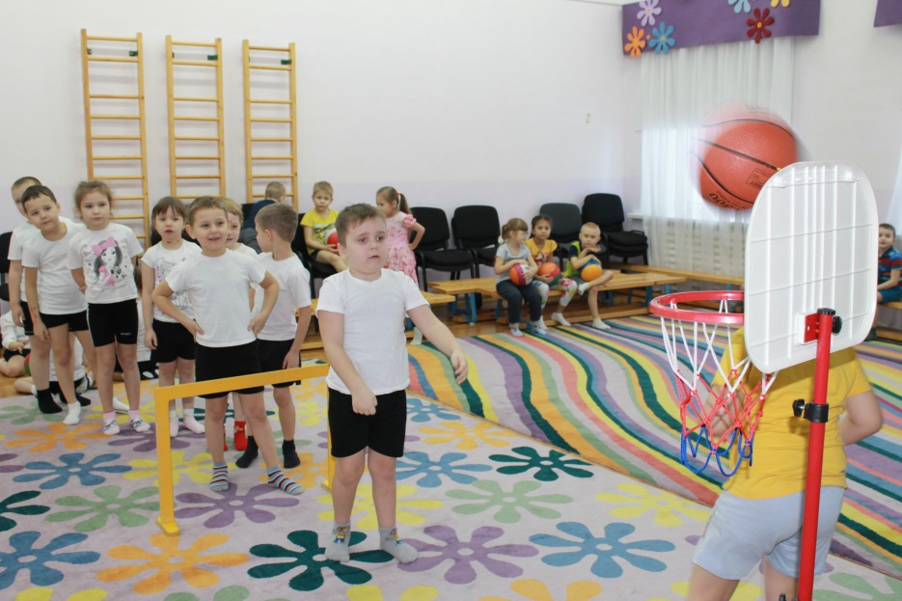
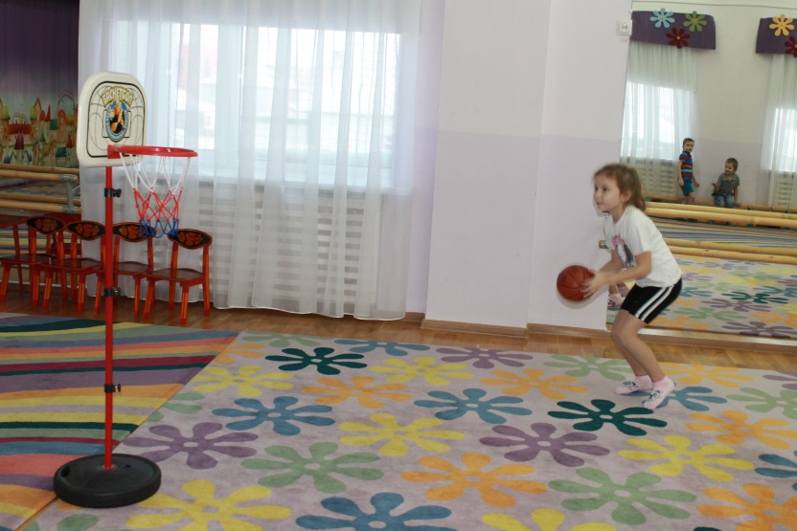
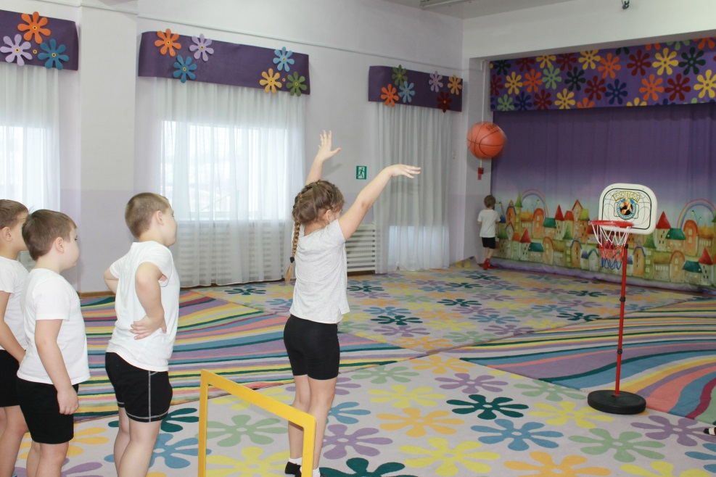
Мы бросали мяч из-за головы,
вели мяч с отбиванием об пол и забрасывали в корзину.
Выяснили что игра в баскетбол, невероятно полезный вид спорта, занятие которым развивает все системы органов .

Slide 8
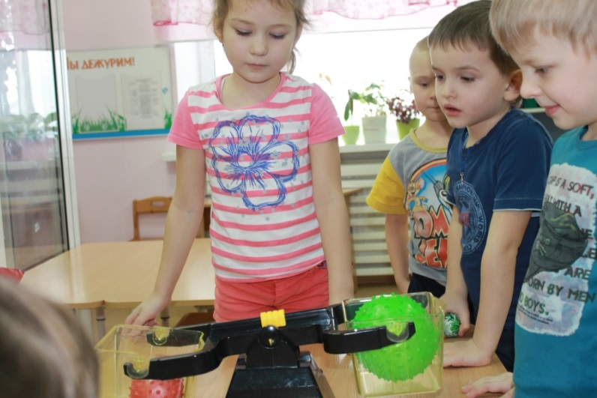
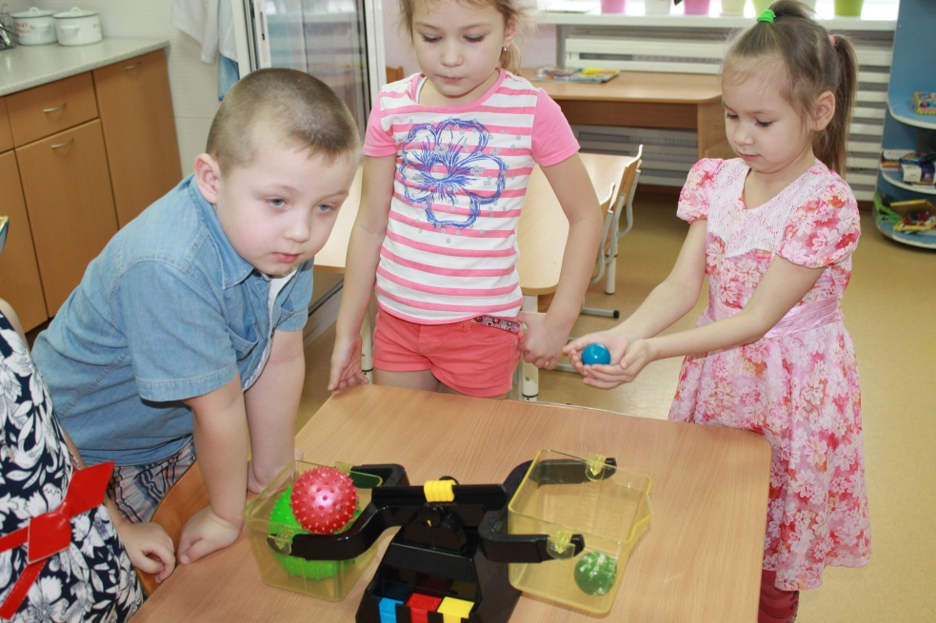
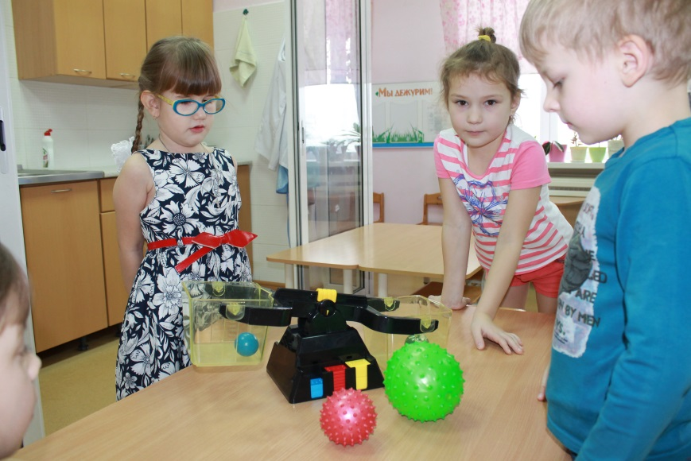
Активные любознайки провели исследование и узнали ,какой мяч тяжелее а какой легче и почему?

Slide 9
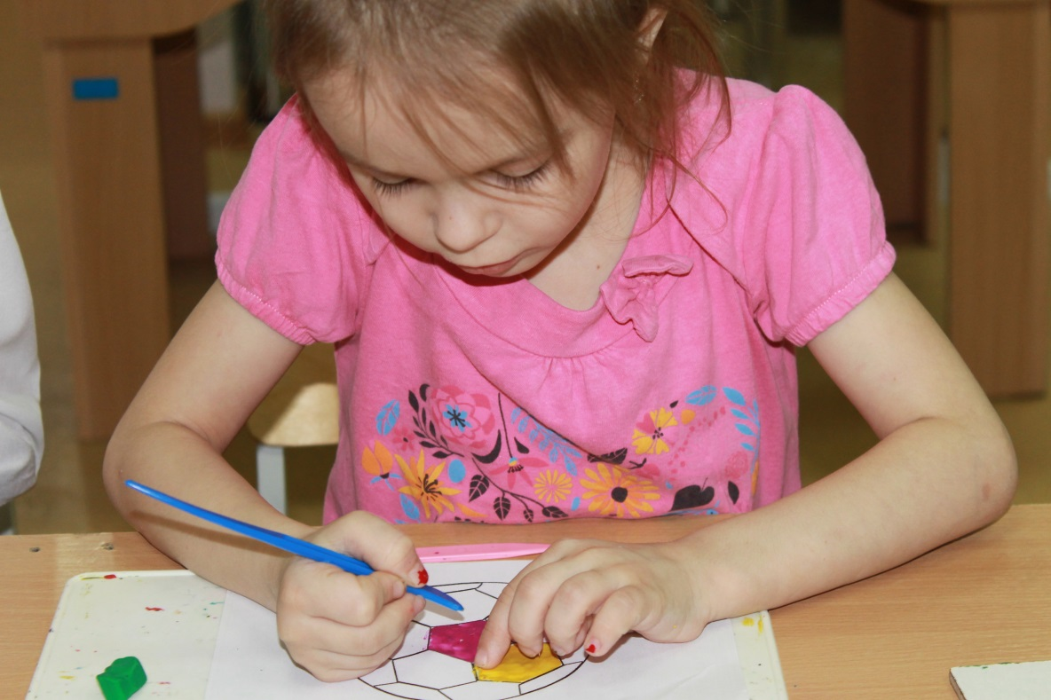
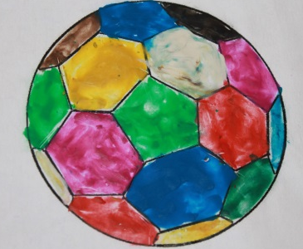
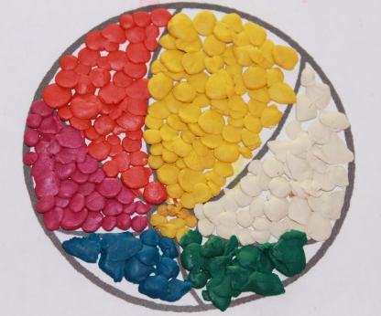
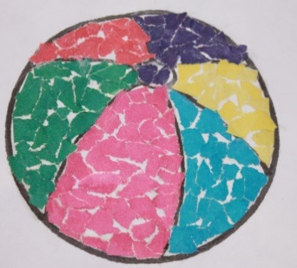
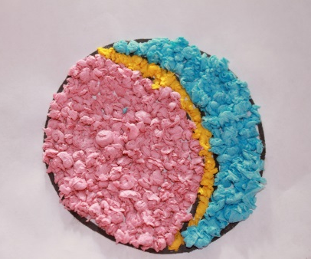
Когда мы лепили мяч, мы узнали, что мяч для игры в футбол.
Сшит из 32 многоугольников
белого и черного цвета.

Slide 10
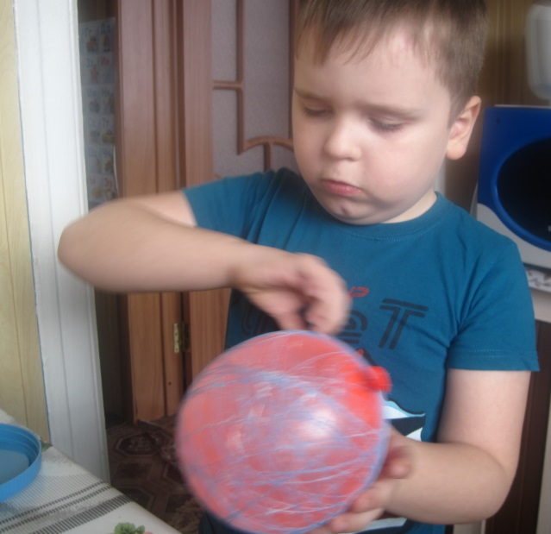
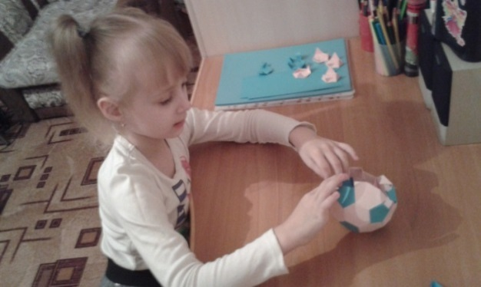
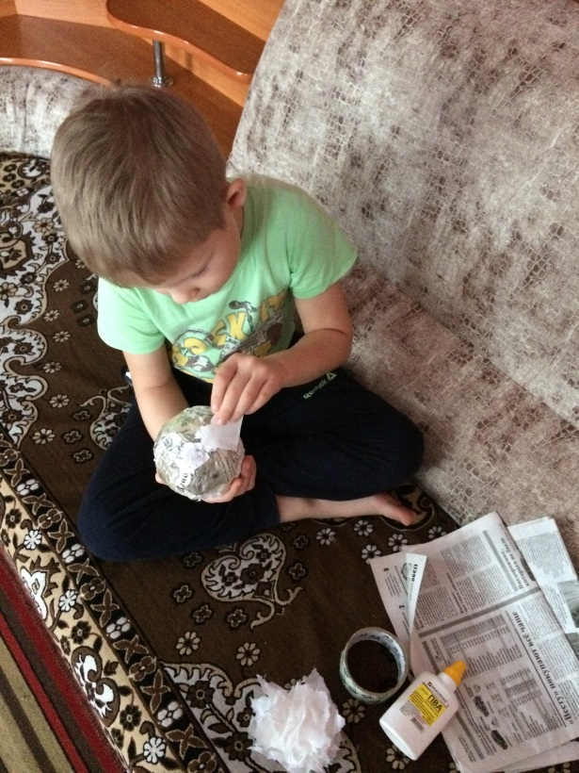
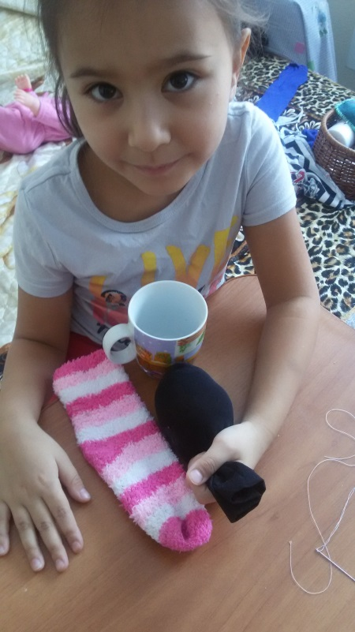
Мы решили попробовать сделать мячи
своими руками.

Slide 11
Вместе с родителями мы сделали мячи и теперь у нас в группе есть свой мини музей мячей.
«Мячи такие разные»

Slide 12
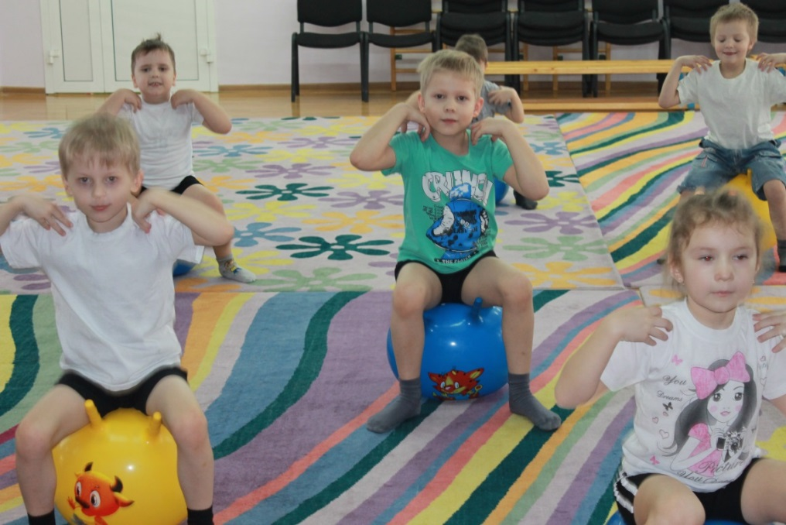
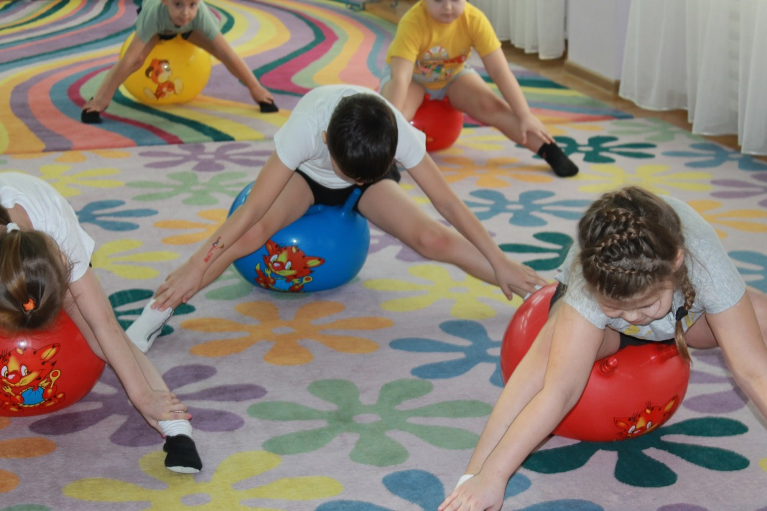
Для детей фитбол – это и спорт, и полезный массаж, и огромное удовольствие, а главное и игра.
Оказывается на этом красивом мяче не только можно прыгать но и здорово упражнения выполнять.

Slide 13
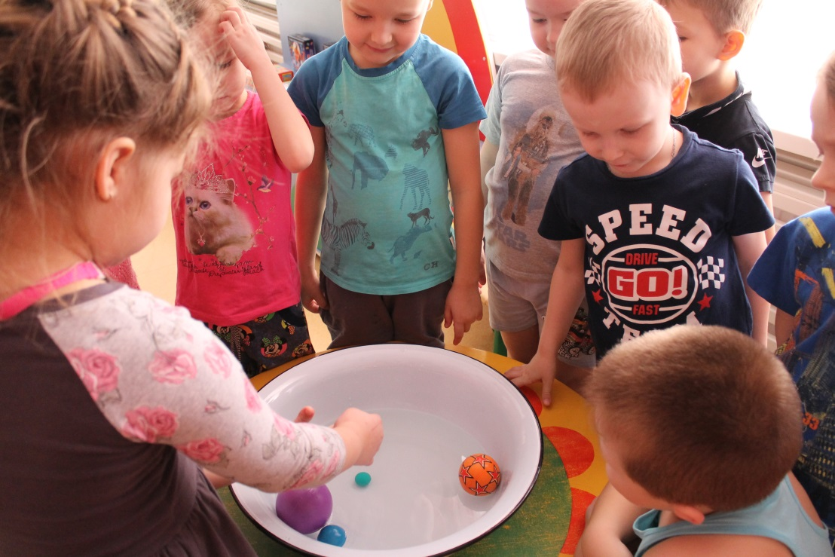
Юные исследователи провели опыт, и узнали что большинство мячей легкие и плавают на поверхности воды. Оказалось что мяч –прыгун тонет в воде.

Slide 14
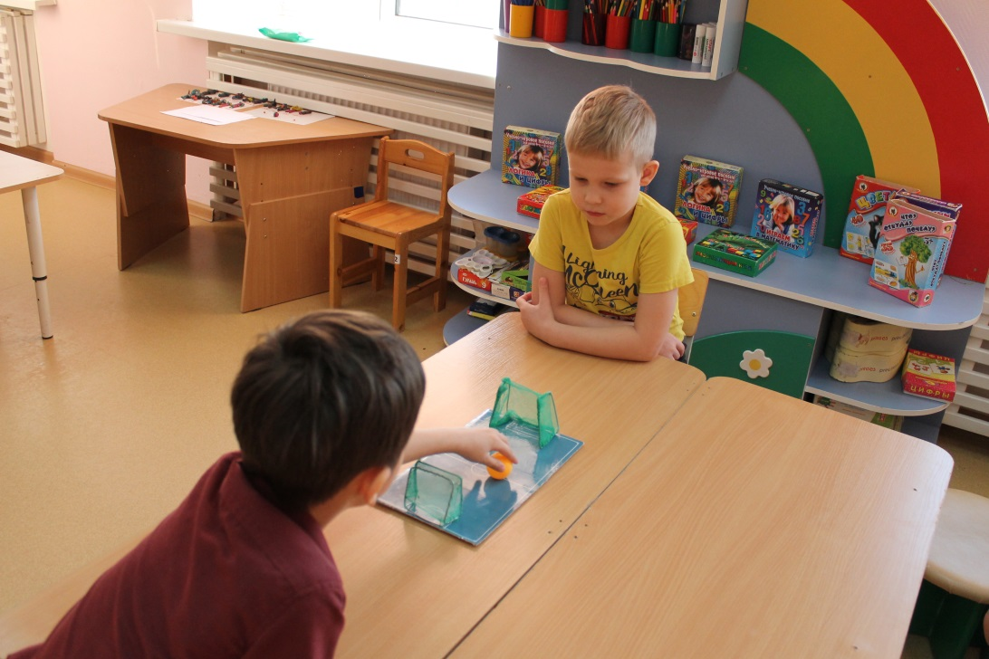
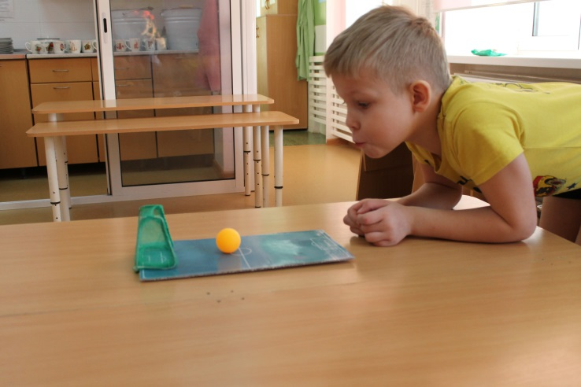
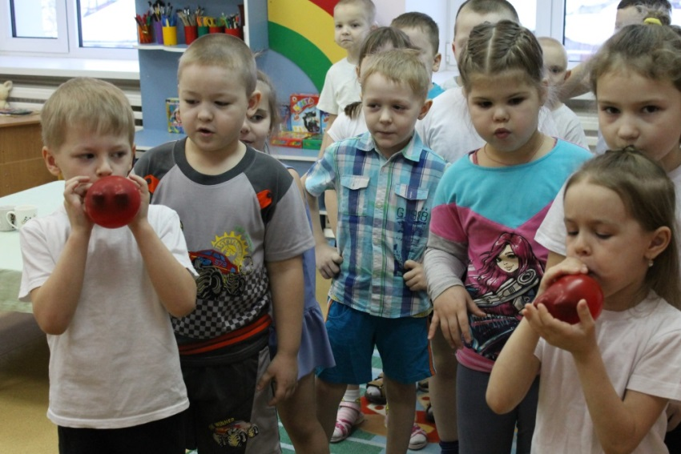
В нашей группе заработал
«Дыхательный центр»
Прошли баталии по воздушному футболу.
Соревновались кто быстрее надует мяч.

Slide 15
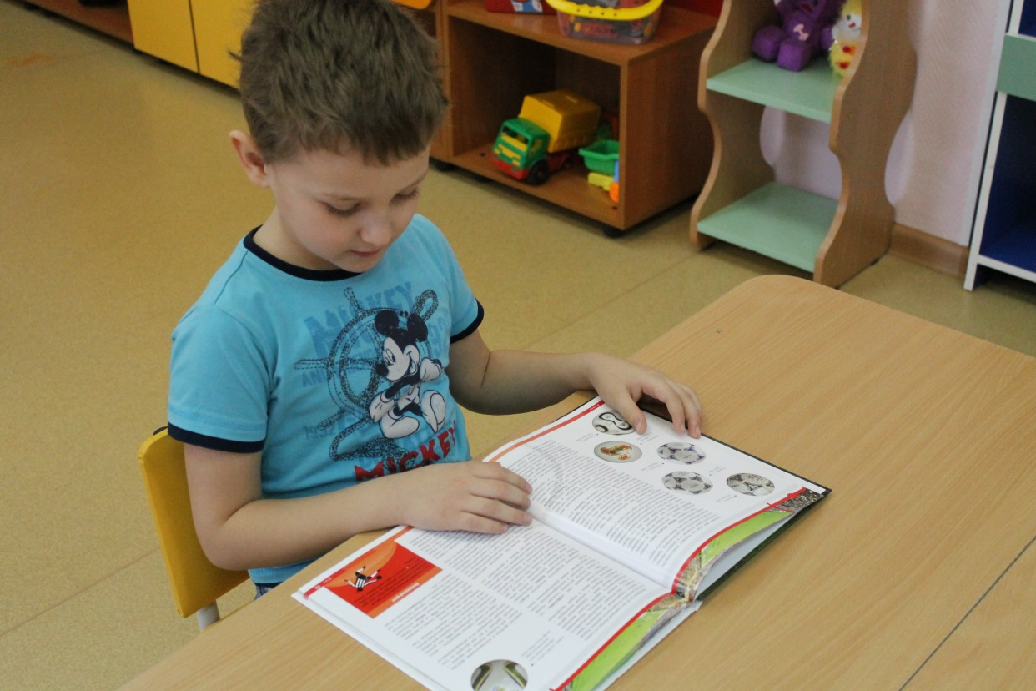
Интересные факты о мячах
мы находили в книгах.

Slide 16
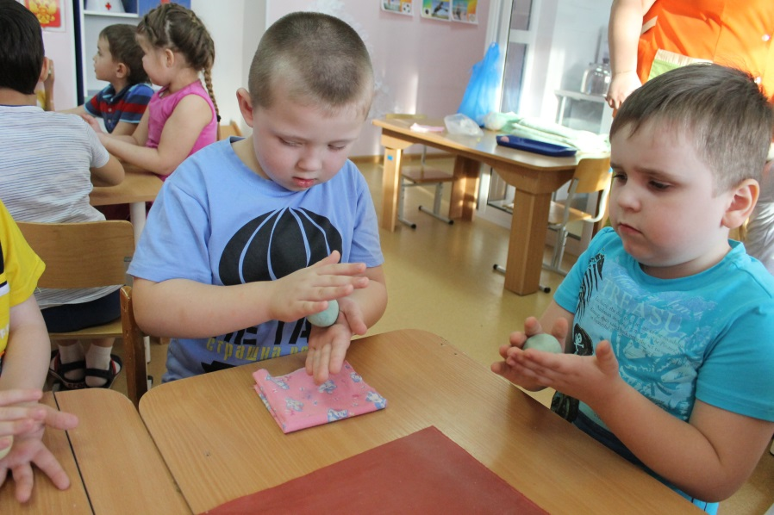
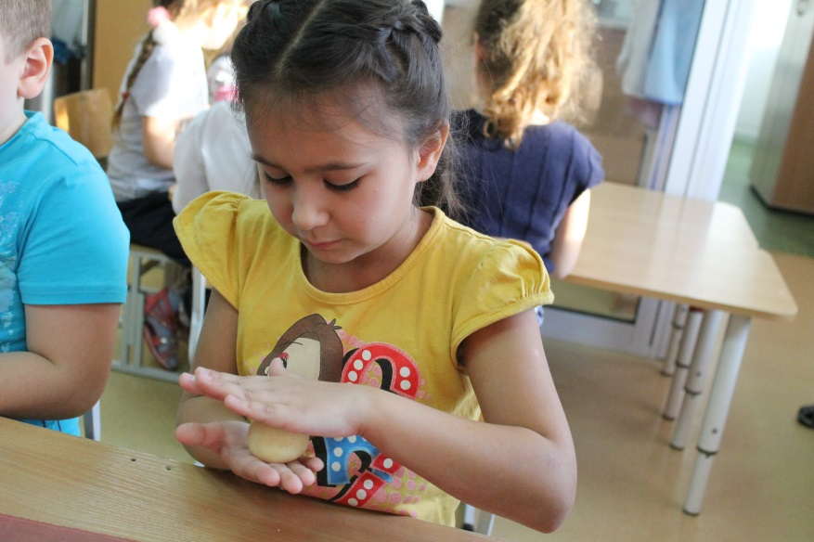
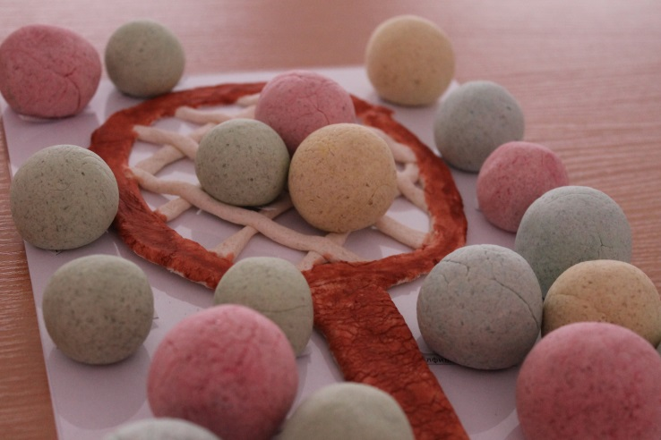
Когда лепили теннисные мячи из цветного соленого теста , мы узнали что первый теннисный мяч был сделан из дерева.
В теннис любим мы играть
Нужно шариком попасть
Не в ладошки и не в сетку –
В центр маленькой ракетки.
Как коснулся –отбивай, другу шарик направляй…

Slide 17
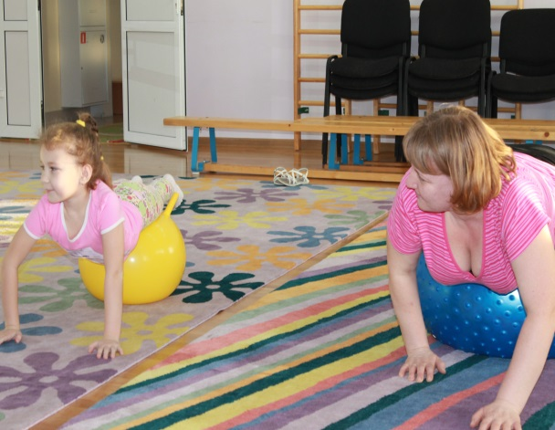
Так же у нас появилась
«Школа мяча».
Где наши мамы вместе с нами выполняли различные упражнения на фитболах.
Что помогло оздоровлению и хорошему настроению!

Slide 18
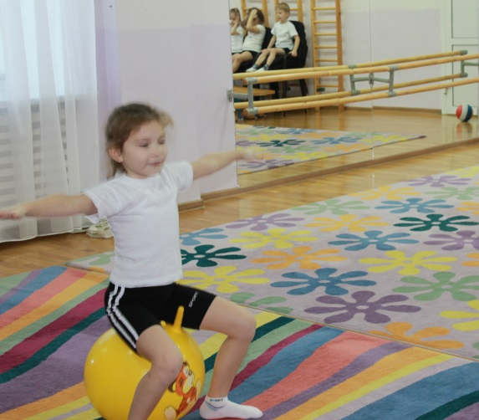
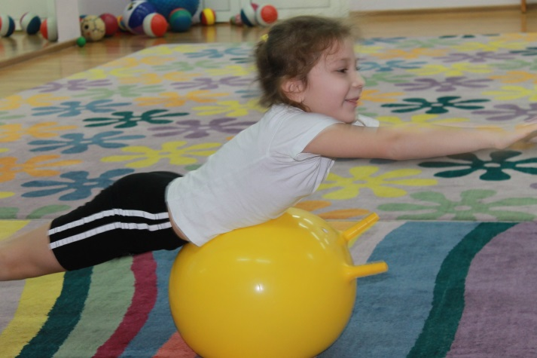
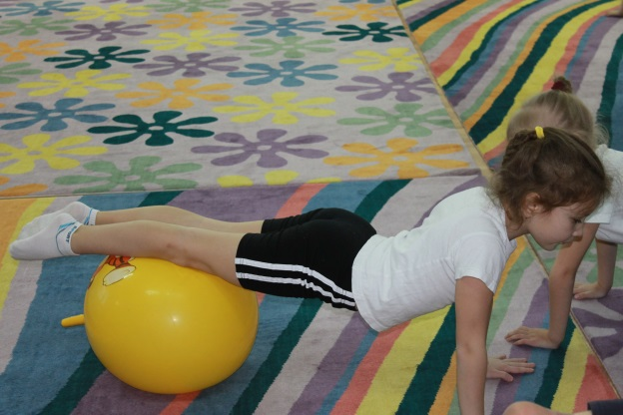
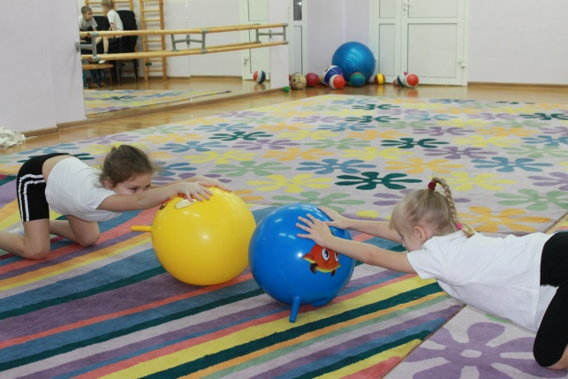
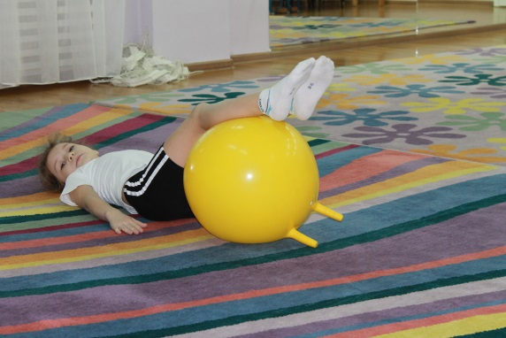
А так же мы решили узнать как фитбол здоровью помогает.

Slide 19
Мы решили поставить эксперимент и узнать,
Правда ли игры в мяч, помогают стать.
Меткими
Сильными
Ловкими!

Slide 20
Самой интересной игре – Футбол
мы посветили целый тематический день…
Мы играли ,
рисовали, считали,
к нам приходили
наши мамы и папы, было здорово!

Slide 21
Веселые старты начились с веселой разминки!
Оказывается наши мамы и папы самые меткие , смелые и быстрые.

Slide 22
«Мой веселый звонкий мяч»
Раньше мы даже и представить себе не могли,
сколько есть разных и полезных для здоровья
упражнений.

Slide 23
Мы очень любим играть
в подвижные игры…
«Передай мяч»
«Съедобное –
несъедобное»
«Часовой»

Slide 24
Каждый день мы играли в мяч и
отмечали свои
успехи в экране наблюдений.

Slide 25
Мы лепили самые разные мячи.

Slide 26
Оказывается ,мячом не только можно играть но и делать массаж.

Slide 27
Раскрашивая картинки мы узнали
какие бывают мячи,
из какого материала сделаны….

Slide 28
Муниципальное автономное учреждение дошкольного образования города Ялуторовска «Детский сад№8»
Материалы городского Креатив- фестиваля творческих и исследовательских проектов
«Надежда»
Направление: «Спорт».
«Мячи разные бывают, нам в здоровье помогают»
Участники проекта:
Воспитанники старшей
логопедической группы
«Звездоград»
Руководитель проекта:
Безгодова Анна Сергеевна
г. Ялуторовск,2018

